Slide 1
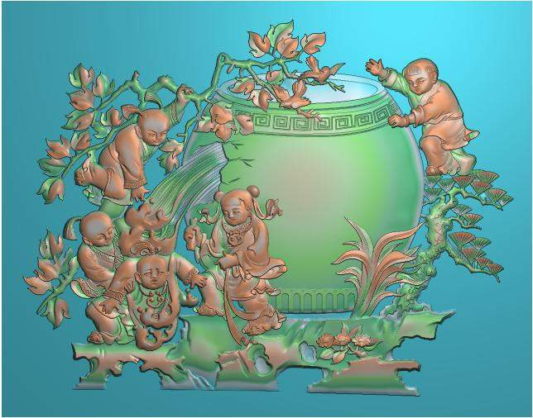
22 司马光

Slide 2

我来猜字谜
哭
“犬”字上面两个口 （ ）
“元”字掉在框框里。 （ ）
另有立刀旁。 （ ）
这个同学真马虎，
同字丢掉一小竖。 （ ）
园
别
司

Slide 3
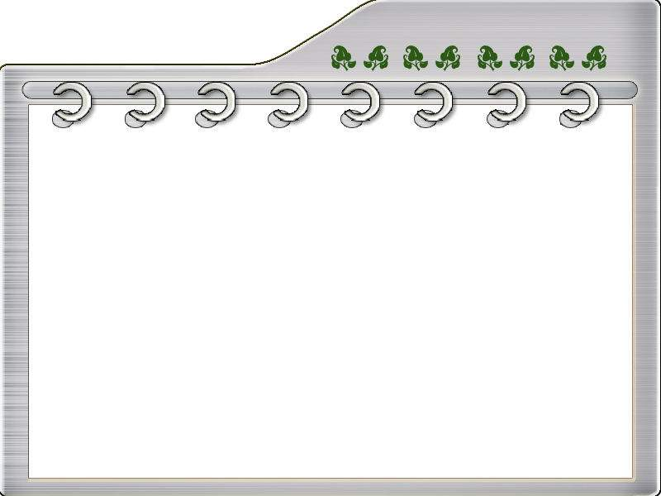

我会认
sī
hòu
yuán
pá
diào
司
候
园
爬
掉
司令
时候
花园
爬山
丢掉
公司
等候
爬上
扔掉
公园

Slide 4

我会认
bié
kū
shǐ
liú
别
哭
使
流
告别
大哭
使命
流水
别人
哭泣
使劲
流落

Slide 5
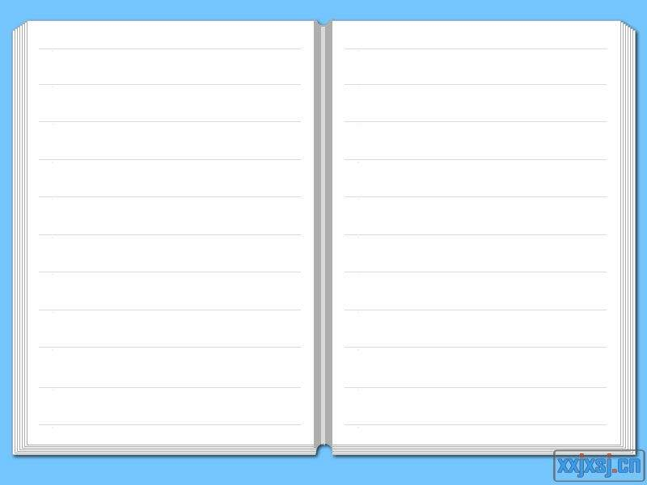
我会认
园
候
爬
司
掉
哭
别
使
流

Slide 6

时候 孩子 花园 小朋友
假山 水缸 装满 不小心
爬上 掉进 慌 搬起
石头 使劲 破 得救

Slide 7

选字填空
友 有
我( )许多好朋 ( ).
(2) 块 快
我们一( )儿玩得很( )乐.
有 友
块 快

Slide 8

司
候
园
爬

Slide 9
掉
别
哭
使

Slide 10
流

Slide 11
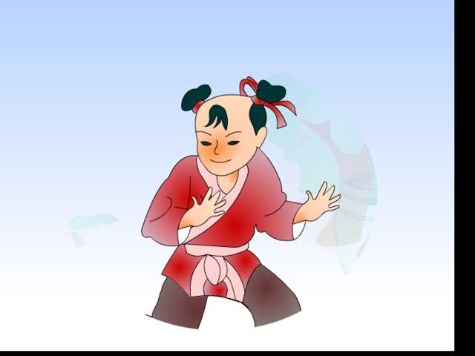
古时候，有个孩子叫司马光。

Slide 12
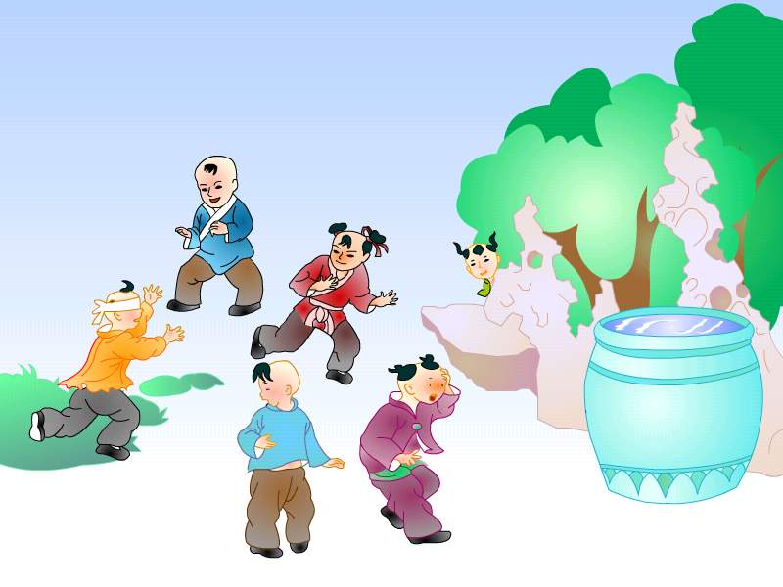
一天，他和几个小朋友在______玩。花园里有座______ ，假山下面有____________，缸里____________ 。
花园里
假山
一口大水缸
装满了水

Slide 13
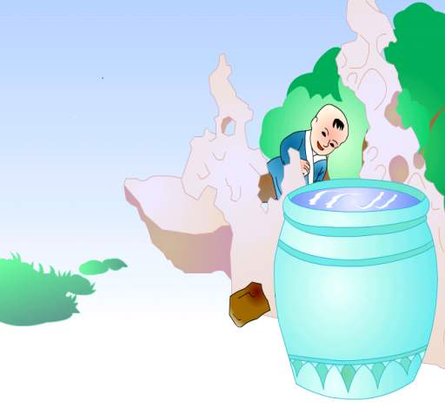
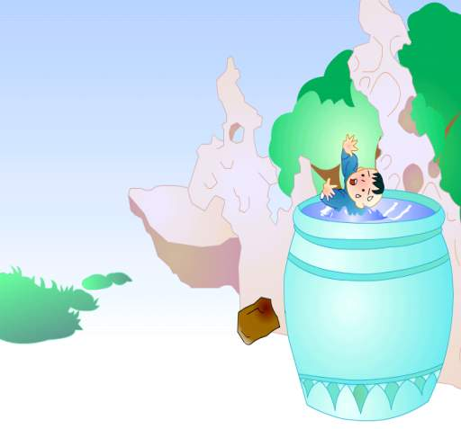
有个小朋友爬上了假山，一不小心，掉进了大水缸里。

Slide 14
下课的铃声响了，我赶紧往教室门外走去，一不小心，_____________________。
把别人的文具盒碰掉地上了
在操场上活动的时候，我
一不小心 ,__________。
扭伤了脚

Slide 15
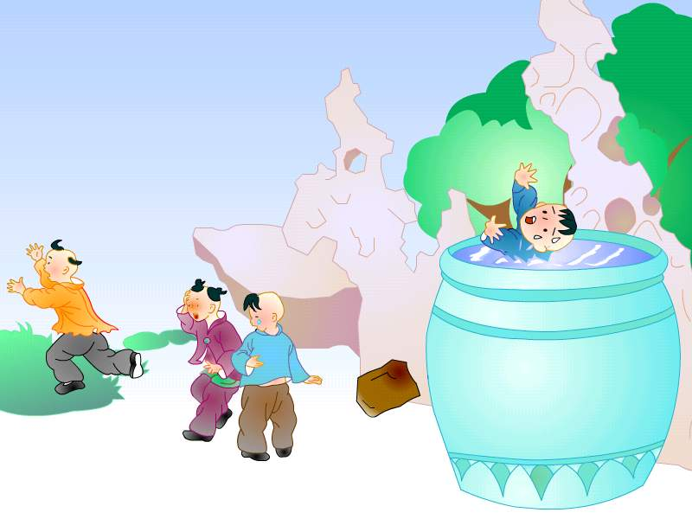
别的小朋友都慌了，有的 哭，有的喊，还有的跑去找大人。

Slide 16


说一说：
用“有的------有的 ------还有的 ------”说一句话。

Slide 17

我会说！
大课间的时候，同学们有的 ，
有的 ，还有的 。
大扫除的时候，同学们有的 ，
有的 ，还有的 。
…………

Slide 18
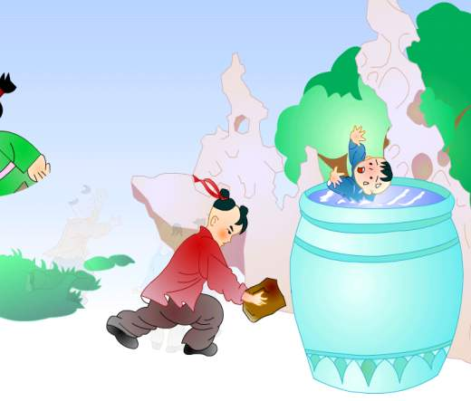
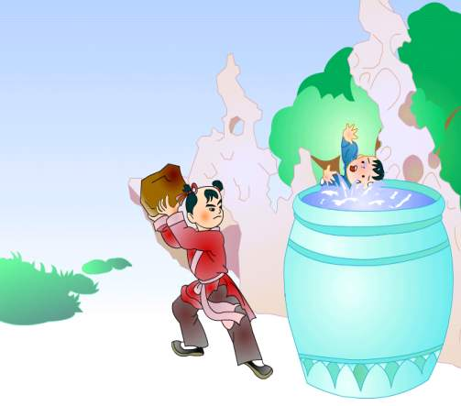
司马光没有慌，他搬起一块大石头，使劲砸那口缸。

Slide 19
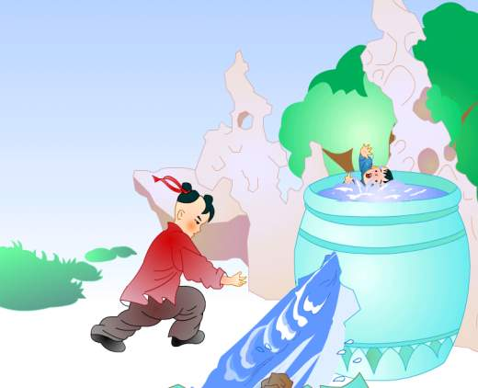
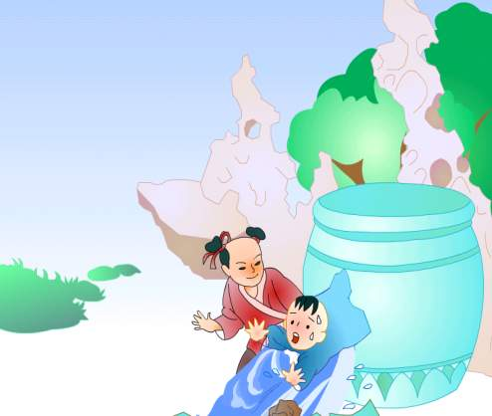
水缸破了，缸里的水流了出来，掉在缸里的小朋友得救了。

Slide 20
想想说说
小朋友都谎了,司马光为什么不跑,你知道他在想什么吗?
如果当时你也在花园玩,你有什么办法救小伙伴?

Slide 21
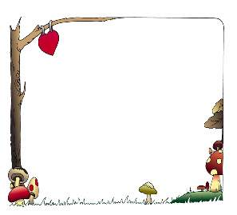
大人们会这样夸：
司马光，你真是个 的孩子！
同伴们会这样夸：
司马光，我真 ！

